Slide 1


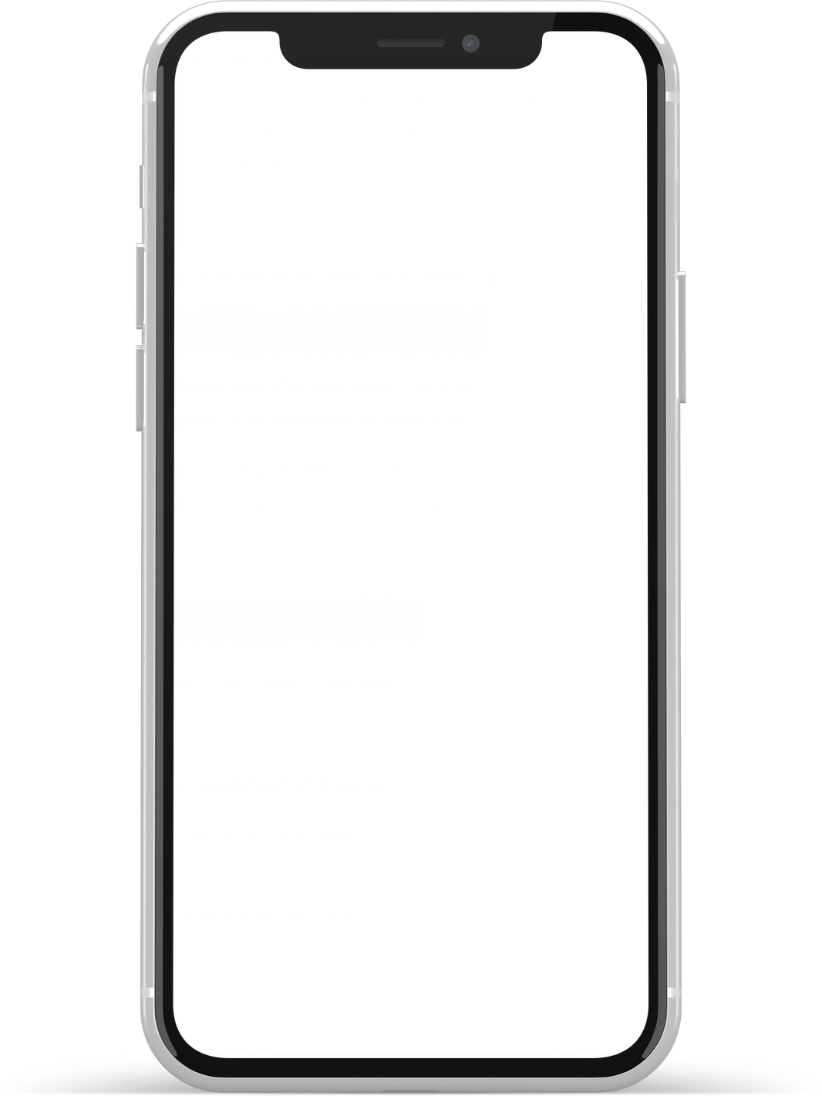
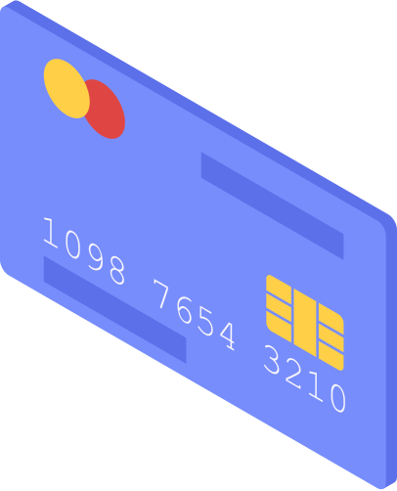




Nhóm 4 - Lớp SD21341
Phần Mềm
Food Delivery App.
Thành Viên
Vai trò
Thái Quang Sơn
Trưởng nhóm
Đặng Tuấn Kiệt
Thành viên
Huỳnh Lê Minh Thư
Thành viên
Order Now

Slide 2

02
Giới thiệu đề tài
MÔ TẢ
MỤC TIÊU
ĐỐI TƯỢNG NGHIÊN CỨU
ByteBite là một nền tảng di động được thiết kế để kết nối ba nhóm đối tượng chính:
Người dùng (User),
Nhà hàng (Restaurant)
Tài xế (Shipper).
Người dùng: duyệt menu, đặt món và theo dõi đơn hàng.
Nhà hàng: quản lý thực đơn và xác nhận đơn hàng.
Tài xế: nhận đơn và cập nhật trạng thái giao hàng.
Người dùng: sinh viên, nhân viên văn phòng cần đặt món nhanh, tiện lợi.
Nhà hàng: muốn mở rộng kinh doanh online.
Tài xế giao hàng: cần công cụ nhận đơn và cập nhật trạng thái.

Slide 3



03
BA (Business Analyst)
Quy trình
Phân tích yêu cầu
- Thu thập yêu cầu người dùng (phỏng vấn, khảo sát)
- Xây dựng tài liệu SRS và Use Case
Làm việc
Design (Thiết kế)
Thiết kế UML & giao diện
- Vẽ sơ đồ Use Case, Class, Sequence, Architecture
- Đề xuất UI/UX (mockup app)
QA (Quality Assurance)
Kiểm thử phần mềm
- Viết Test Plan, Test Case
- Kiểm thử chức năng (đăng nhập, đặt món, hủy đơn...)
- Ghi nhận và sửa lỗi
Project Management (Quản lý dự án)
Điều phối & báo cáo
- Theo dõi tiến độ trên Trello
- Phân chia công việc nhóm
- Tổng hợp slide & báo cáo Y7

Slide 4
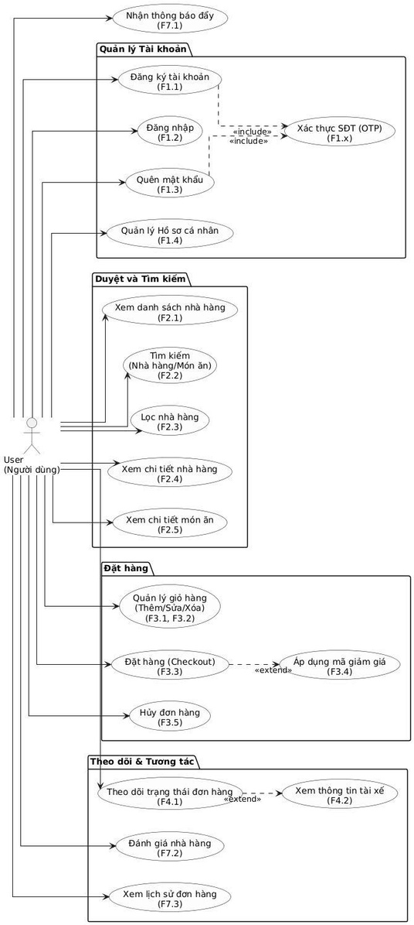
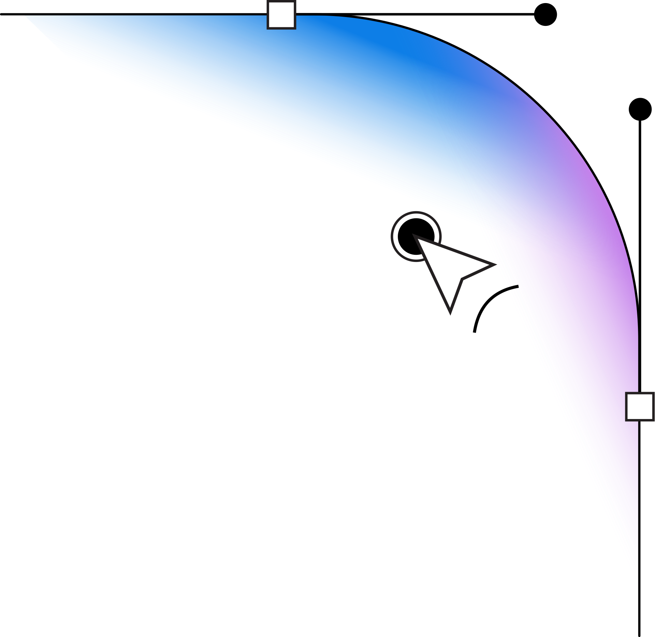
05
Use Case
Diagram
User (Người dùng)

Slide 5
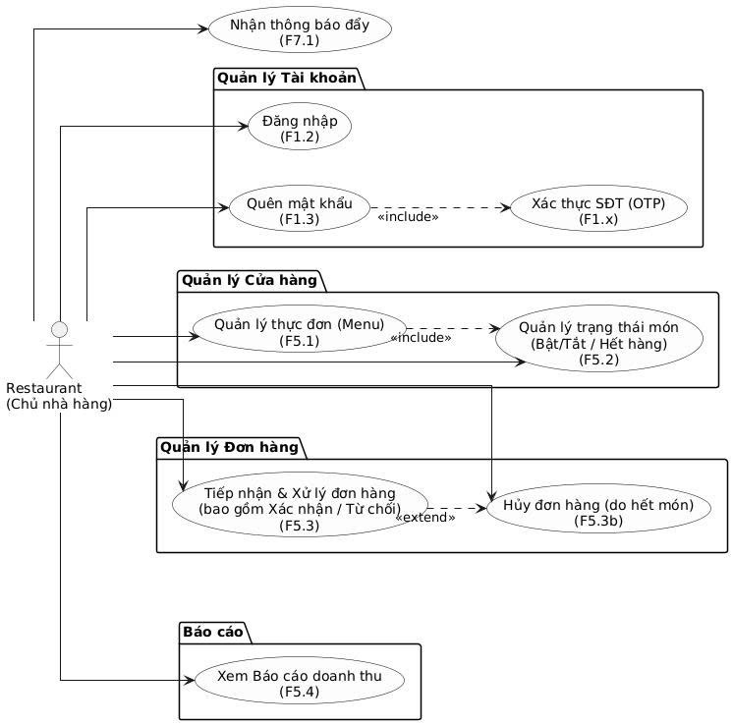
04
Use Case
Diagram
Restaurant
(Chủ nhà hàng)

Slide 6
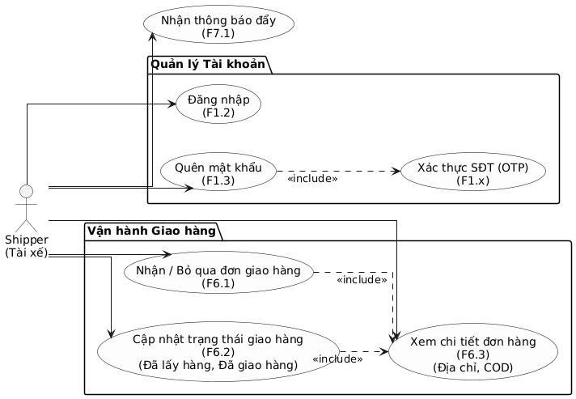
06
Use Case
Diagram
Shipper (Tài xế)

Slide 7
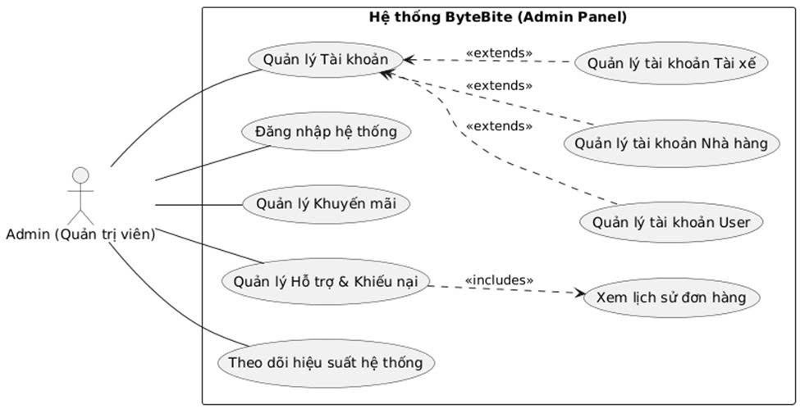
07
Use Case
Diagram
Admin
(Quản trị viên)

Slide 8
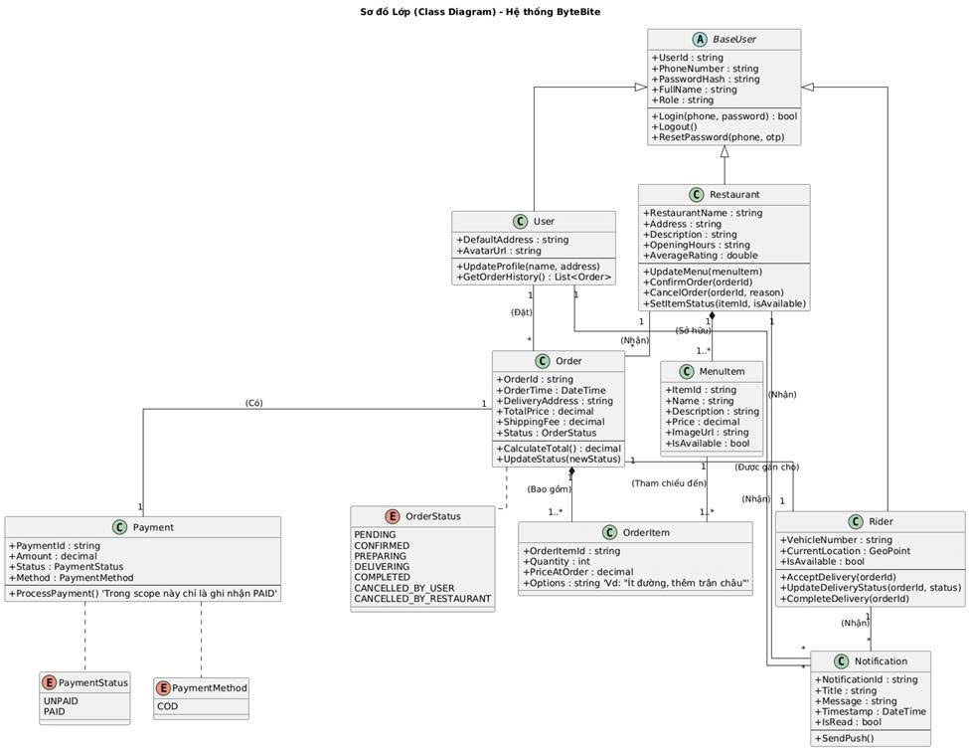

Class diagram

Slide 9
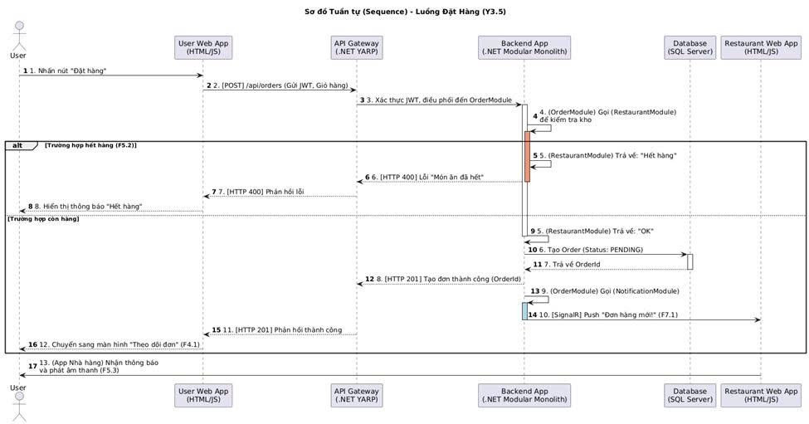
Sơ đồ Tuần Tự

Slide 10
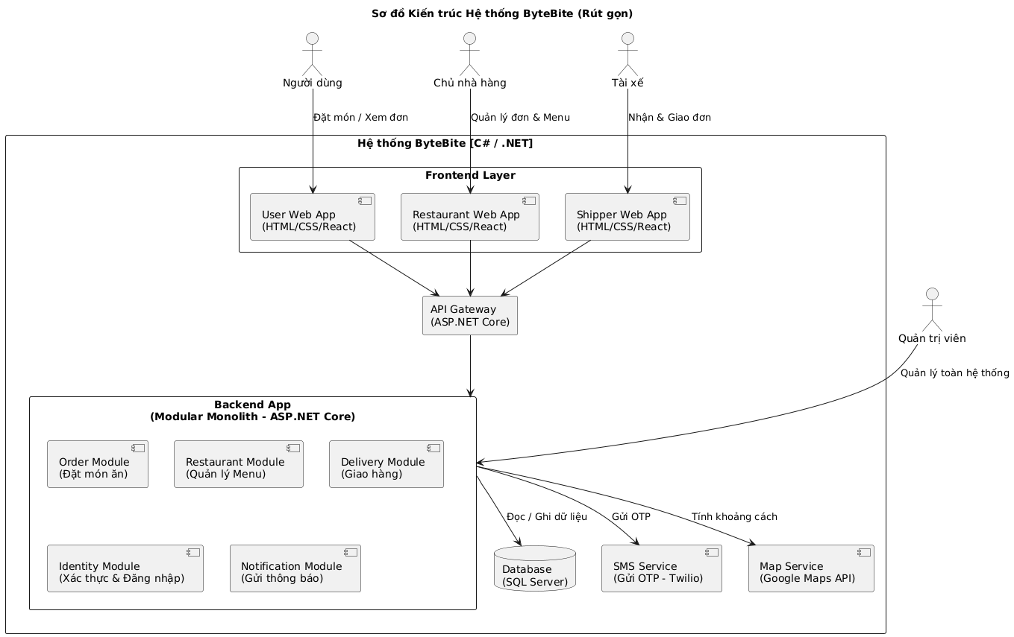
Sơ đồ kiến trúc hệ thống

Slide 11
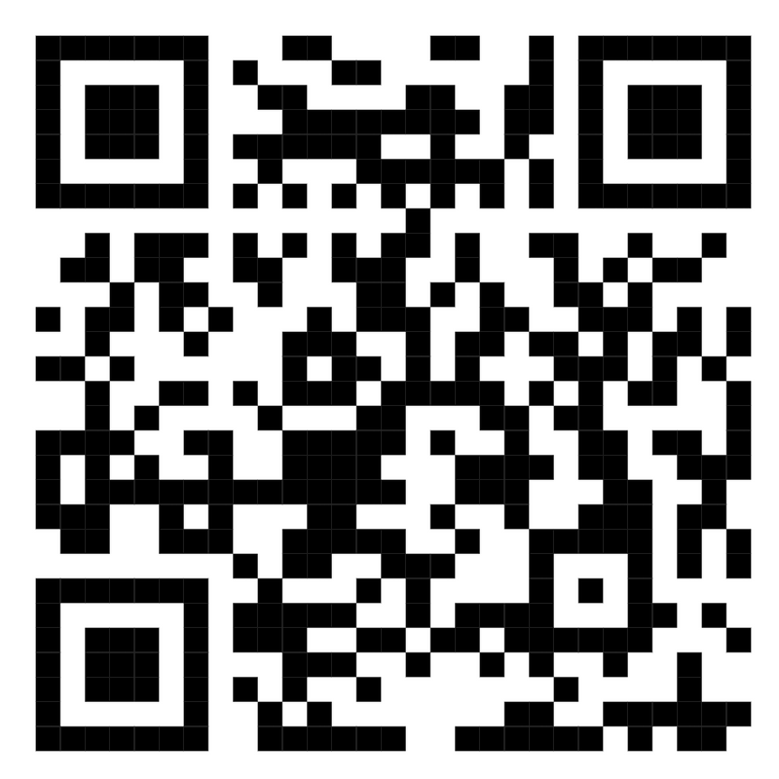
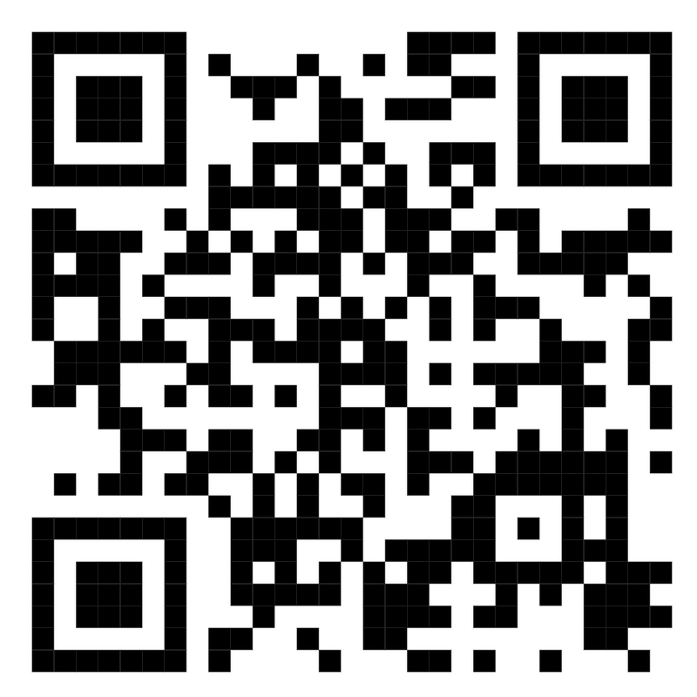
Quản lý dự án & Mã nguồn
Trello
Github

Slide 12
Quản lý dự án & Mã nguồn
Trello
Github

Slide 13
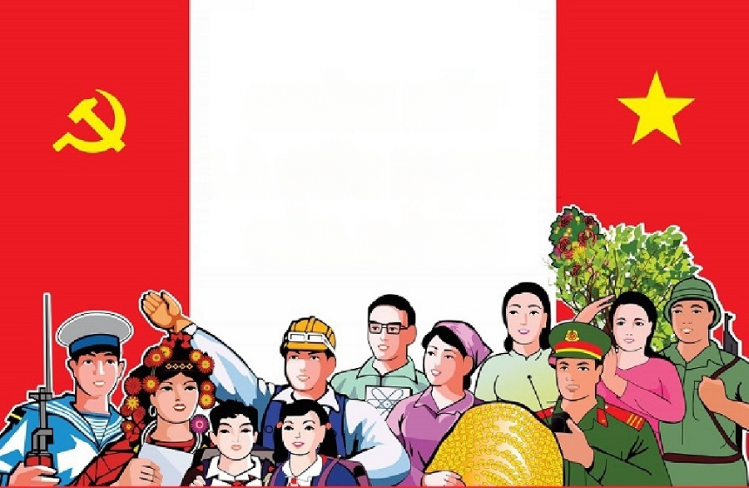

05
Hướng phát triển hệ thống
ĐOÀN KẾT
LÀ SỨC MẠNH
CỦA NHÓM
Tích hợp Thanh toán Online
Theo dõi Tài xế Real-time
Tính năng "Đặt chung"
Cá nhân hóa & Healthy
Gói thành viên
Notes:
Tầm quan trọng của Use Case: Phân tích kỹ ở giai đoạn đầu giúp code ít bị sửa đổi, tiết kiệm thời gian.
Công cụ (Trello/GitHub): Bám sát công cụ là bắt buộc để minh bạch hóa tiến độ và trách nhiệm.
Giao tiếp nhóm: Phải trao đổi liên tục (họp nhanh) để đồng bộ nghiệp vụ và kỹ thuật.

Slide 14
05
Thuận lợi
Khó khăn
-Đề tài thực tế
-Công nghệ quen thuộc
-Phân công rõ ràng
-Đoàn kết
-Phạm vi yêu cầu
-Luồng nghiệp vụ
-Quản lý tiến độ
Notes:
1. Thuận lợi
Đề tài thực tế: Nghiệp vụ (giao đồ ăn) rõ ràng, phổ biến, dễ hình dung luồng chức năng.
Công nghệ quen thuộc: Các thành viên đã có kiến thức nền tảng về công nghệ sử dụng (ví dụ: React, Firebase, v.v.).
Phân công rõ ràng: Việc sử dụng Trello ngay từ đầu giúp minh bạch nhiệm vụ của từng thành viên.
Tinh thần hợp tác: Nhóm làm việc ăn ý, hỗ trợ lẫn nhau kịp thời khi gặp vấnS đề.
2. Khó khăn gặp phải
Phạm vi yêu cầu: Khó khăn khi chốt phạm vi cho cả 4 tác nhân (User, Nhà hàng, Shipper, Admin) trong thời gian giới hạn.
Luồng nghiệp vụ: Phức tạp trong việc đồng bộ trạng thái real-time (ví dụ: đơn hàng thay đổi liên tục).
Quản lý tiến độ: Đảm bảo tiến độ song song của nhiều thành viên trên các chức năng liên quan nhau.

Slide 15
05
Bài học
kinh nghiệm
ĐOÀN KẾT
LÀ SỨC MẠNH
CỦA NHÓM
-Giao tiếp nhóm
-Tầm quan trọng của Use Case
-Công cụ
Notes:
Tầm quan trọng của Use Case: Phân tích kỹ ở giai đoạn đầu giúp code ít bị sửa đổi, tiết kiệm thời gian.
Công cụ (Trello/GitHub): Bám sát công cụ là bắt buộc để minh bạch hóa tiến độ và trách nhiệm.
Giao tiếp nhóm: Phải trao đổi liên tục (họp nhanh) để đồng bộ nghiệp vụ và kỹ thuật.

Slide 16


